Slide 1
水风光互补短期预测与简化调度接口
预测误差 → 弃电 / 缺供 / 备用
王钰贤 · 四川大学水利水电学院 · 2025级
合成数据预演 · 大创/组会
Notes:
主轴是调度接口，不是 Informer 打 LSTM。

Slide 2
为什么换方向？
• 调度员要的是：多弃多少电？会不会缺供？要多留多少备用？
• MAE 差 0.4% 可能改变不了任何运行决策
• Informer vs LSTM 在合成数据上 ≈ 岭回归，信息量不足
• 本课题：把预测接进简化日前计划，用成本量化情景
Notes:
直接承认旧方向局限，评委反而加分。

Slide 3
简化调度模型（单节点）
• 聚合：负荷 L | 水电 H（三站可调）| 新能源 R（风+光）
• 日前：Ĥ ≈ clip(L − R̂ + 备用裕度, 0, 装机)
• 执行：用实际 R 结算 spill（溢出）与 deficit（缺供）
• 成本 = 1×弃电 + 15×缺供 + 8×备用（相对权重，非真实电价）
• 不含：潮流、机组组合、库容（预演边界）
Notes:
强调不是全流域优化，是接口预演。

Slide 4
表2 调度情景结果（500 窗 × 24 h）
情景 | 含义 | 平均总成本 | 平均缺供 MWh
S1 oracle renewable | 新能源预测=实际；水电计划=负荷-预测+鲁棒… | 72209 | 4012
S2 ren persistence | 新能源持久性预测；鲁棒备用 | 73215 | 4085
S3 no reserve | 新能源持久性；备用裕度=0 | 65157 | 4332
S4 hydro lstm plan | 水电计划=LSTM(两河口)×全流域缩放比；… | 348190 | 22442
S5 hydro perfect | 水电执行=实际；新能源持久性预测 | 357169 | 23050
Notes:
重点 S3 vs S2 备用权衡；S4 说明烂预测计划代价。

Slide 5
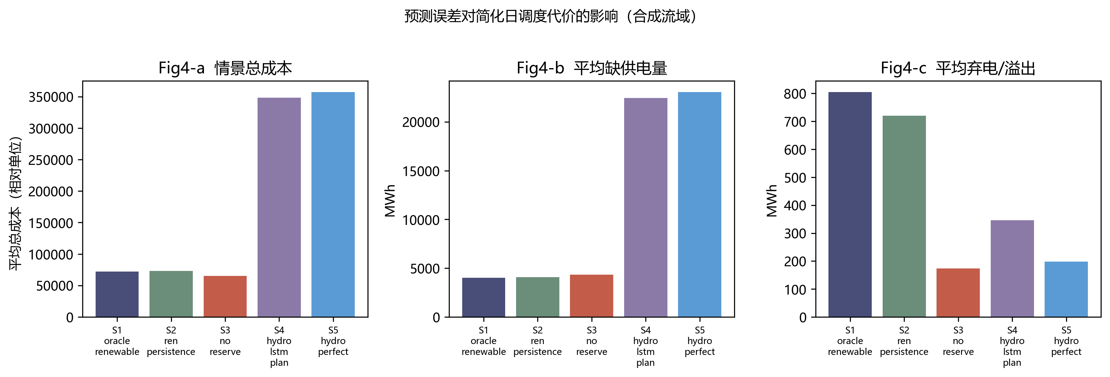
Fig4 情景成本与弃电/缺供
S4 水电 LSTM 计划 >> S2 负荷跟踪
Notes:
指着 S4 柱讲预测接入决策的风险。

Slide 6
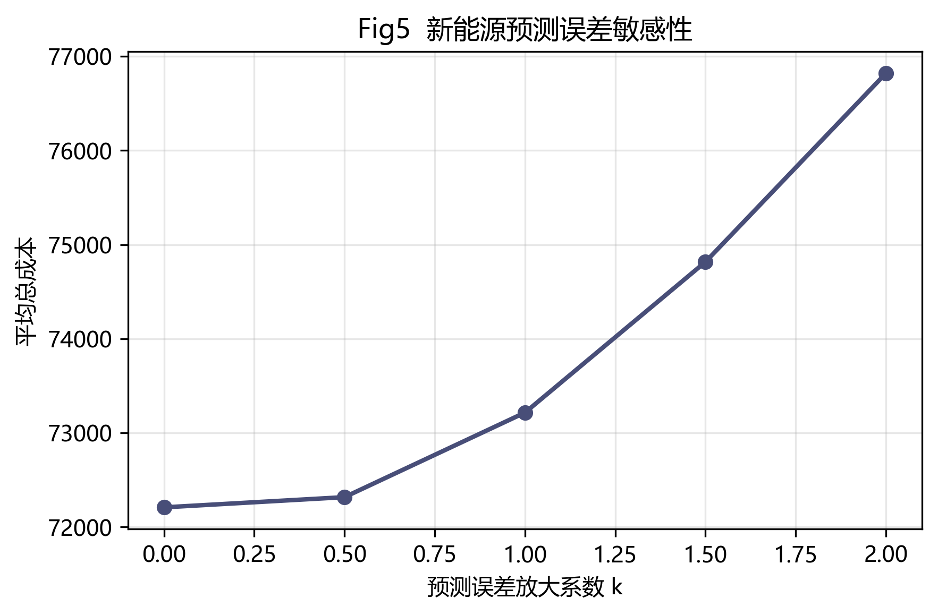
Fig5 新能源预测误差敏感性
k 放大预测误差 → 总成本上升
Notes:
接真数据后用历史残差替代 k。

Slide 7
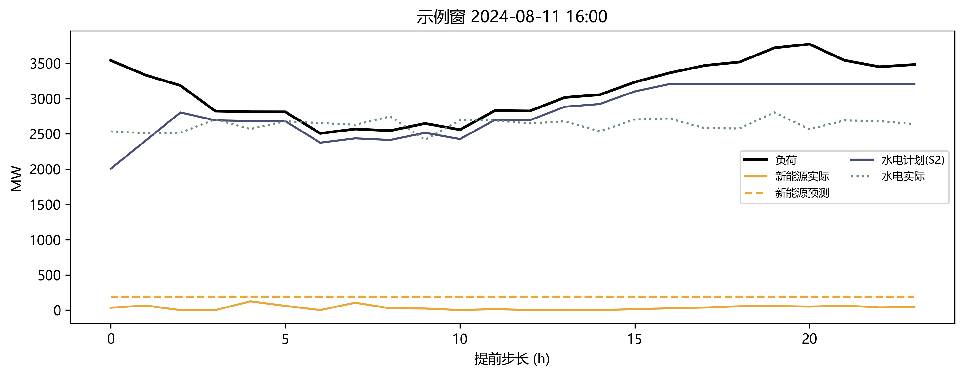
Fig6 示例日功率平衡
负荷、新能源预测/实际、水电计划
Notes:
峰段偏差对应计划偏离。

Slide 8
三条可写进报告的结论
• 取消备用（S3）总成本 ↓约 11%，但缺供尾部风险 ↑
• LSTM 水电计划接入调度（S4）成本约为 S2 的 4.8 倍
• 点预测：LSTM/Informer/岭回归 MAE 同量级 → 附录即可
• 合成数据负荷>本地装机时有大缺供 → 接真数据须说明
Notes:
结论诚实，不吹模型。

Slide 9
下一步（大创 / 厂站数据）
• 安康/雅砻江脱敏 SCADA 替换合成 CSV
• 厂站备用考核 → 改成本权重
• 分位数预测 → 备用 = f(预测区间宽度)
• 汇报：MAE 降 X MW → 弃电/缺供降 Y MWh
Notes:
与导师对齐数据渠道。

Slide 10
谢谢 · 欢迎批评

